Slide 1
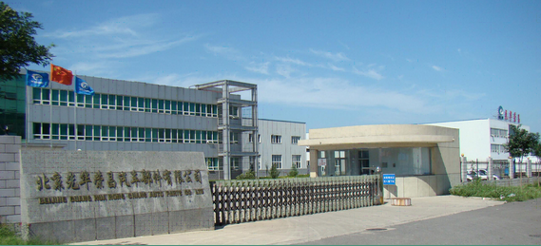
北奔V3ET座椅产品技术方案
公司 Company | 北京光华荣昌汽车部件有限公司
版本号 Version | V1.0
日期 Date | 2022.09.06

Slide 2
1
客户输入
目录
2
产品技术方案
3
结论

Slide 3
一、客户输入
1-项目信息
DVP
自愿认证OR自我声明
CAE
SOP
车型代号： ZY2238
目标市场： 中国市场
目标产地： 内蒙古包头
预估销量： 见下表
产品配置： 见下表
SOP时间： 2022年6月30日
序号 | 零件号 | 零件名称 | 配置说明 | 产量（台/年）
1 | 881 910 14 01 | 驾驶员座椅 | 标准版 水平调节 速降 减震调整 高度调整 靠背调节 腰部支撑（2气囊） 三点安全带 单扶手 | 8000
2 | 881 910 15 01 | 驾驶员座椅 | 四季版 标准增加通风加热 | 500
3 | 881 910 16 01 | 驾驶员座椅 | 北方版 标准版增加加热功能 | 1500
4 | 881 910 17 01 | 驾驶员座椅 | 南方版 标准版增加通风功能 | 500
5 | 881 910 04 03 | 副驾驶员座椅 | 通用副司机 靠背角度调节 座椅前后调节 带安全带锁扣 | 11000

Slide 4
一、客户输入
2-客户车身：凸地板车身

Slide 5
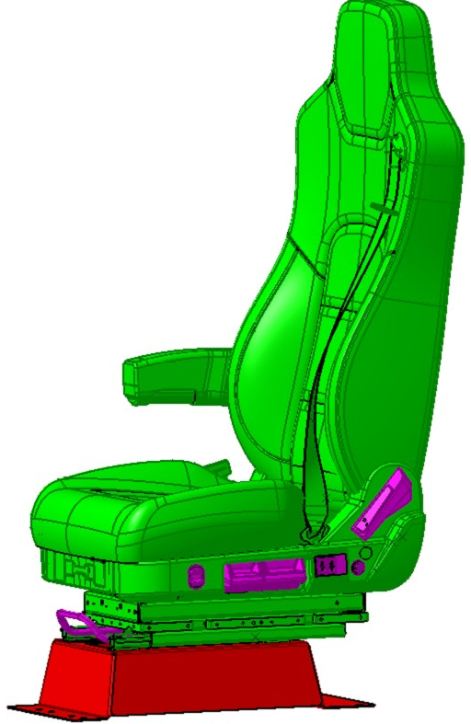
二、产品技术方案
1-主驾功能点检-四季版（最高配）
序号 | 座椅配置 | 参数
1 | 水平调节 | 0-200mm
2 | 速降 | 100-0mm
3 | 减震调整
4 | 高度调整 | 0-100mm
5 | 靠背调节 | 设计靠背角度15° 设计位置向前35°、向后35°
6 | 通风加热 | 高-低- 停-低-高
7 | 腰部支撑（2气囊）
8 | 三点式安全带
9 | 单扶手
9
8
7
6
1
2
3
4
5

Slide 6
二、产品技术方案
1-副驾功能点检-通用
序号 | 座椅配置 | 参数
1 | 靠背角度调节
2 | 座椅前后调节 | 0-200mm
3 | 安全带锁扣
3
1
2

Slide 7
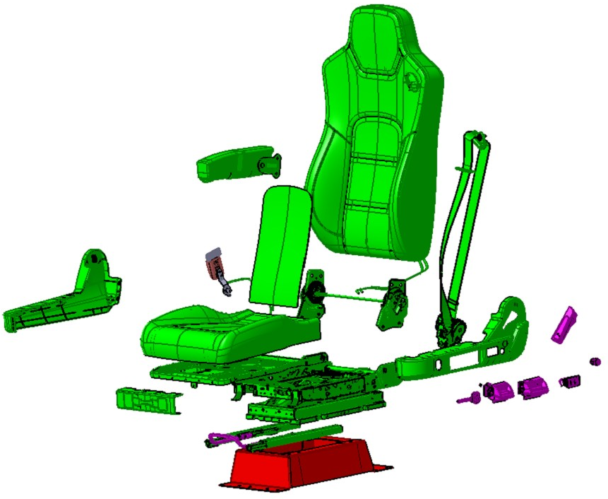
二、产品技术方案
2-主驾座椅方案
序号 | 零部件名称 | 单台用量 | 备注
1 | 靠背总成 | 1 | 王牌
2 | 扶手 | 1 | 王牌
3 | 通风加热 | 1 | M3000-S
4 | 座垫发泡总成 | 1 | M3000-S
5 | 座盆总成 | 1 | 王牌
6 | 底座模块化 | 1 | J6L
7 | 滑轨总成 | 1 | H20
8 | 座椅底支架总成 | 1 | 新开、主副驾通用
9 | 调角器总成 | 1 | M3000-S
10 | 塑料件 | 1 | 现有基础上增加速降按钮开孔
11 | 安全带总成 | 1 | 王牌
1
2
11
3
4
10
10
5
10
9
6
8
7

Slide 8
二、产品技术方案
2-副驾座椅方案
1-2
序号 | 零件名称 | 单台用量 | 备注
1 | 副司机座框焊接总成 | 1 | 在M3000-S副驾座框基础上改制
1-1 | 副司机支撑管总成 | 2 | 新开
1-2 | 小横梁 | 2 | 新开
2 | 座椅底支架总成 | 1 | 新开、主副驾通用
2-1 | 前边板总成 | 1
2-2 | 右边板 | 1
2-3 | 后边板总成 | 1
2-4 | 左边板 | 1
3 | 滑轨总成 | 1 | H20
4 | 其他未注绿色零部件均为M3000-S副驾（DZ15221519969）
1-1
1
2-2
2-3
2-1
2
3
2-4

Slide 9
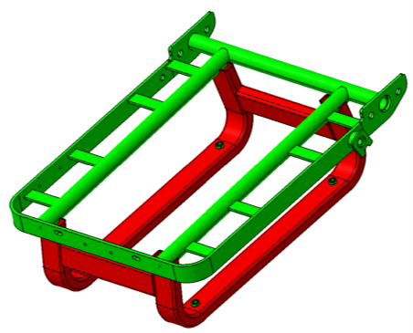
二、产品技术方案
3-新开焊接工装
序号 | 名称 | 图片
1 | 副司机座框焊接总成
2 | 座椅底支架总成

Slide 10
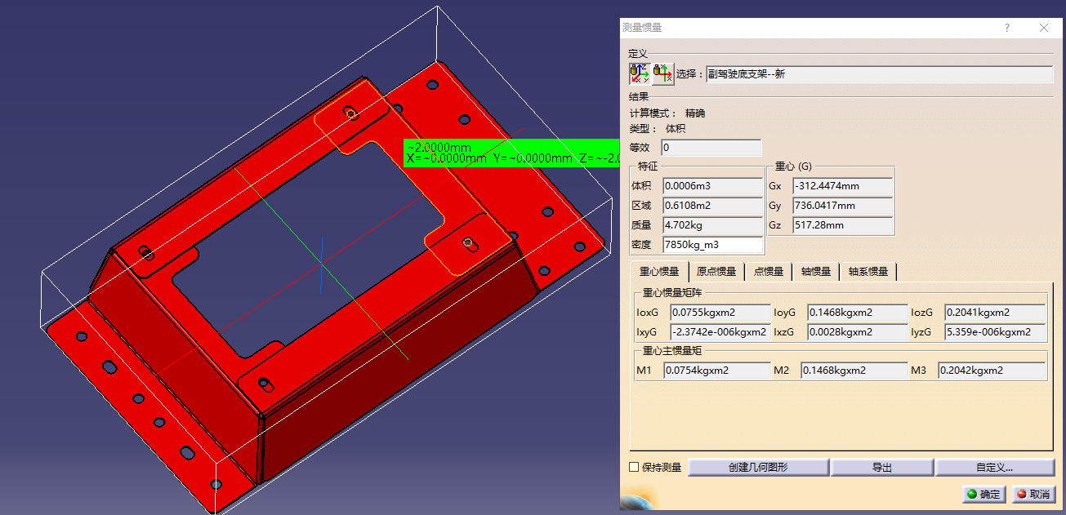
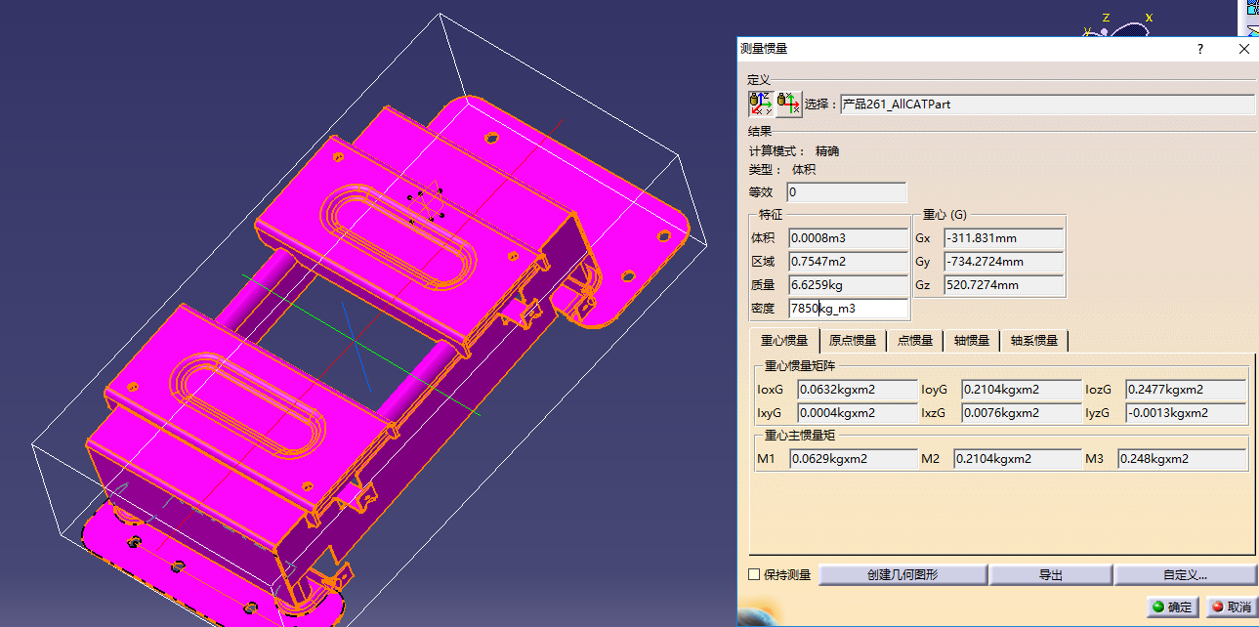
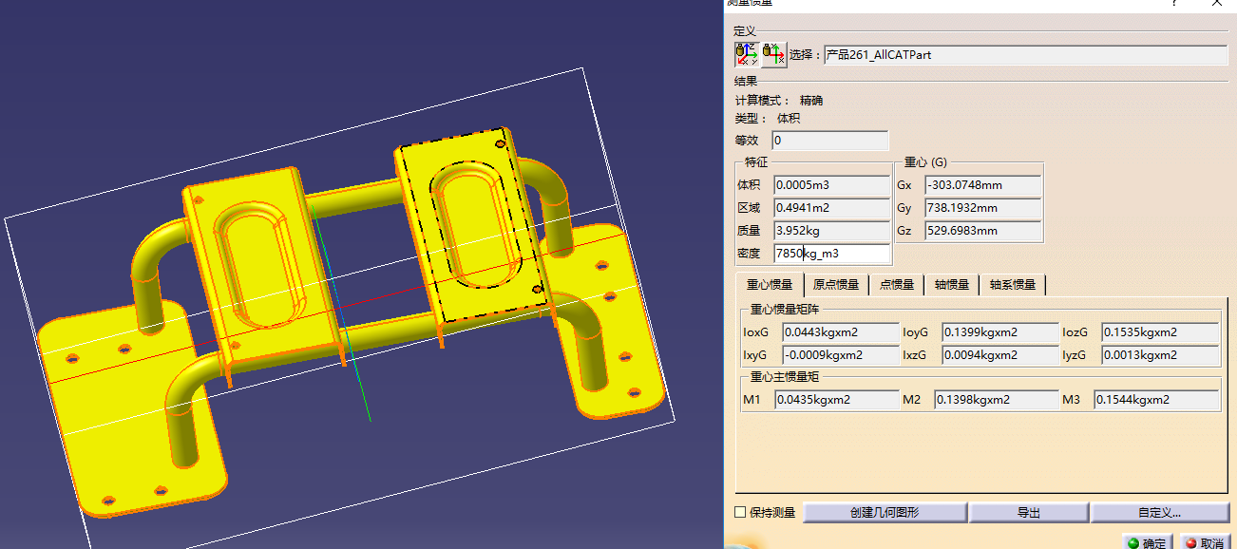
二、产品技术方案
3-新开焊接工装

Slide 11
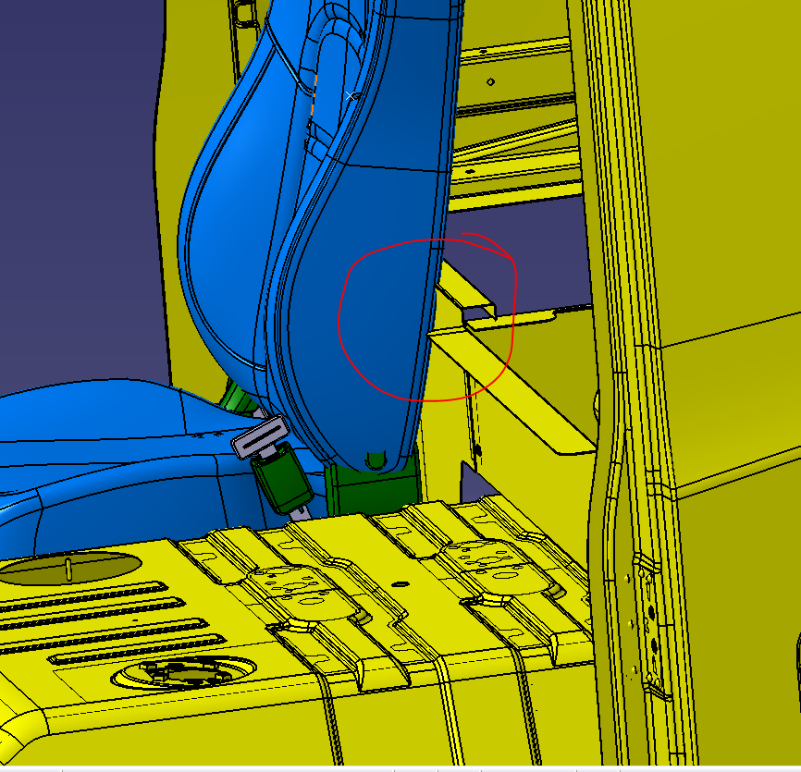
二、产品技术方案
3-新开焊接工装

